Slide 1
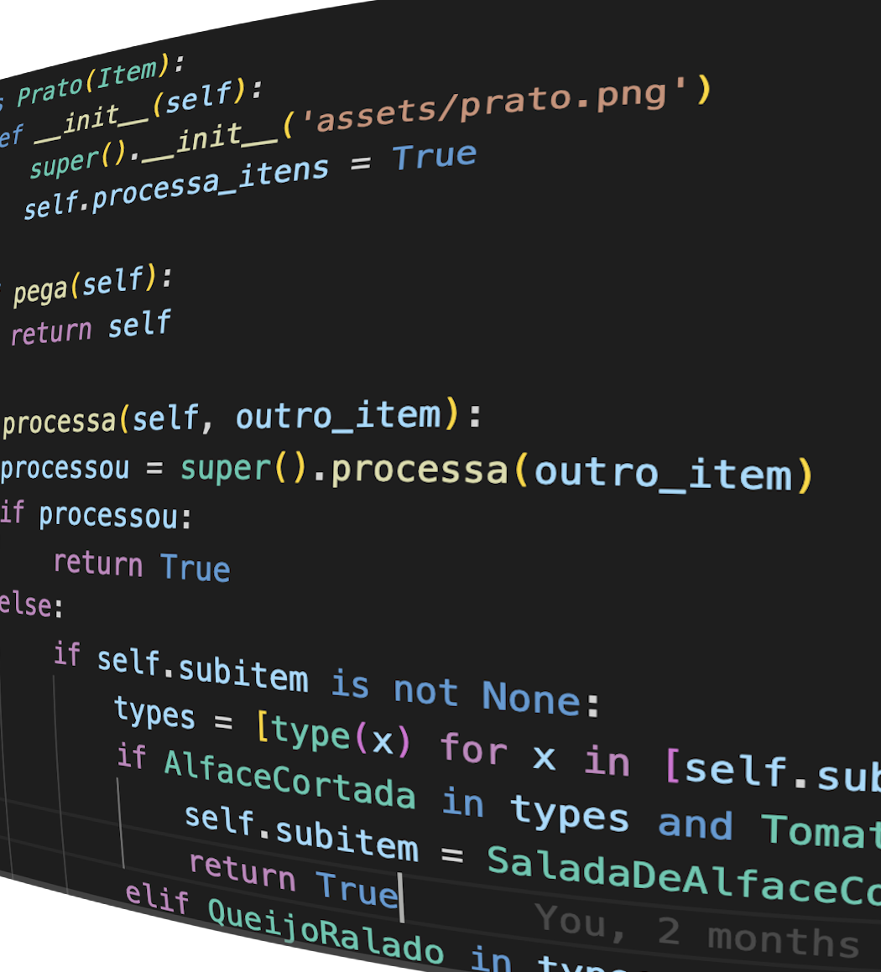

Herança e Classes Abstratas
Programação
de Computadores II
(com Python)
Prof. Eduardo Cunha
DECOM / CEFET-MG

Slide 2
Herança

Slide 3
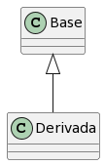
Herança
Herança é um mecanismo de linguagens OO na qual uma classe (classe derivada) adquire membros de outra classe (classe base)
Na notação UML, representamos a herança com uma seta vazada

Slide 4

Nomenclatura
Animal | Gato
classe base | classe derivada
classe mãe | classe filha
superclasse | subclasse
Dizemos que:
Gato herda de Animal
Gato deriva de Animal
Gato estende Animal

Slide 5
Herança em Python
class Animal:
def __init__(self, nome):
self.nome = nome
def anda(self):
print('andando')
class Gato(Animal):
pass
g = Gato("Mingau")
print(g.nome)
g.anda()
Ao declarar uma classe, escreva o nome de outra classe entre parênteses para estendê-la
No exemplo, Gato herdou o construtor e o método anda da classe Animal
Exercício: adicione métodos à classe Animal

Slide 6
O que você pode fazer na classe derivada
✅ Acessar atributos e métodos herdados
✅ Adicionar novos atributos e métodos
✅ Redefinir (sobrepor) métodos herdados
❌ Remover membros herdados: não pode

Slide 7
Sobreposição (override)
Ocorre quando uma subclasse fornece uma nova implementação para um método herdado
Override = sobrepor, passar por cima
OBS.: É mais comum traduzir override como sobrescrever (o que é um equívoco, pois essa seria a tradução de overwrite). Note que o método original não deixa de existir, então não se trata de sobrescrever.

Slide 8
Sobreposição em Python
class Animal:
def __init__(self, nome):
self.nome = nome
def anda(self):
print('andando')
class Gato(Animal):
def anda(self):
print('engatinhando')
g = Gato("Mingau")
print(g.nome)
g.anda()
No exemplo, Gato sobrepõe o método anda da classe Animal

Slide 9
super()
class Animal:
def __init__(self, nome):
self.nome = nome
def anda(self):
print('andando')
class Gato(Animal):
def anda(self):
super().anda()
print('engatinhando')
Em alguns casos queremos que a nova implementação de um método sobreposto chame a implementação original da superclasse; esta pode ser acessada com super()
Exercício: crie uma classe Relatorio, com método imprime, e uma subclasse RelatorioProtegido, que recebe um usuário e só permite imprimir o relatório se o usuário for admin.

Slide 10
super().__init__
class Animal:
def __init__(self, nome):
self.nome = nome
class Gato(Animal):
def __init__(self, nome):
super().__init__(nome + " Miau")
self.vidas = 7
g = Gato("Mingau")
print(g.nome)
É uma boa prática chamar o construtor da superclasse, pois ele inicializa os atributos definidos na superclasse

Slide 11
Classe object
Toda classe declarada sem declaração de herança está implicitamente herdando da classe object
Métodos como __eq__ e __str__ são herdados de object e podem ser sobrepostos

Slide 12
Herança e subtipo (é-um)
A herança define uma relação de subtipo. No exemplo, Gato é um subtipo de Animal, ou seja, toda instância de Gato é também instância de Animal
Dizemos, ainda, que todo gato é um animal
class Animal:
pass
class Gato(Animal):
pass
g = Gato()
print(isinstance(g, Gato)) # True
print(isinstance(g, Animal)) # True
print(isinstance(g, object)) # True

Slide 13
Herança múltipla
Em Python uma classe pode derivar de mais de uma classe (basta escrever a lista de classes separadas por vírgula), o que chamamos de herança múltipla (em Java, por exemplo, isso não é possível).
Não vamos abordar herança múltipla nesta disciplina.

Slide 14
Polimorfismo

Slide 15
Conceito: polimorfismo
Do grego, que tem muitas formas
Ideia de que um símbolo pode representar coisas diferentes a depender do contexto
Exemplo em linguagem natural (polissemia): vela (de barco), vela (de bolo)

Slide 16
Polimorfismo de subtipo
class Animal:
def anda(self):
print('andando')
class Gato(Animal):
def anda(self):
print('engatinhando')
def passeia(animal):
for i in range(5):
animal.anda()
No código ao lado, animal.anda() pode se referir ao método de cima ou ao método de baixo, pois animal pode ser um objeto da classe Animal ou de uma de suas subclasses*
Se determinado código manipula objetos de uma classe, ele também deve funcionar com objetos de subclasses* (* de forma geral, classes descendentes)
Notes:
Para saber mais sobre polimorfismo em geral: https://www.geeksforgeeks.org/ad-hoc-inclusion-parametric-coercion-polymorphisms/

Slide 17
Duck typing
class Animal:
def anda(self):
print('andando')
class Robo:
def anda(self):
print('tac-tac-tac')
def passeia(animal):
for i in range(5):
animal.anda()
Em Python e outras linguagens de tipagem dinâmica, não importa o tipo do objeto, e sim quais métodos e atributos ele define. Isso significa que a função passeia funciona com qualquer objeto que possua o método anda(), independentemente de seu tipo.
“If it walks like a duck and it quacks like a duck, then it must be a duck"
Notes:
Para saber mais sobre polimorfismo em geral: https://www.geeksforgeeks.org/ad-hoc-inclusion-parametric-coercion-polymorphisms/

Slide 18
Classes abstratas

Slide 19
Classes abstratas
São classes que não podem ser instanciadas, pois definem um ou mais métodos abstratos (i.e., sem implementação)
Útil quando você quer criar uma família de classes que diferem apenas pela implementação de um ou mais métodos
As demais classes são chamadas de concretas
Uma subclasse de uma classe abstrata pode ser
concretas, se implementarem todos os métodos abstratos
abstrata, caso contrário

Slide 20
Ex: Classes abstratas
from abc import ABC, abstractmethod
class Forma(ABC):
def __init__(self, cor):
self.cor = cor
@abstractmethod
def area(self):
pass
@abstractmethod
def perimetro(self):
pass
x = Forma("azul") # TypeError
Tentar instanciar Forma resulta no erro:
TypeError: Can't instantiate abstract class Forma with abstract methods area, perimetro

Slide 21
E.g. Classes abstratas
class Quadrado(Forma):
def __init__(self, cor, lado):
super().__init__(cor)
self.lado = lado
def area(self):
return self.lado ** 2
def perimetro(self):
return 4 * self.lado
q = Quadrado("azul", 10)
Quadrado estende e implementa todos os métodos abstratos de Forma. Por isso, é uma classe concreta

Slide 22
Classes abstratas – exemplo
class Forma(ABC):
def __init__(self, cor):
self.cor = cor
@abstractmethod
def area(self): pass
@abstractmethod
def perimetro(self): pass
def imprime_resumo(self):
print("Área:", self.area())
print("Perímetro:", self.perimetro())
O método concreto imprime_resumo pode chamar métodos abstratos, pois eles serão definidos em classes concretas
Isso permite definir um algoritmo no qual alguns passos ficam em aberto, podendo ser definidos por uma subclasse

Slide 23
Protocolos

Slide 24
Protocolos
Ver slides sobre tipagem estática
Em Java e TypeScript é chamado de interface

Slide 25
Herança vs composição

Slide 26
Composição: “tem um"
Composição entre classes ocorre quando uma classe possui um atributo de uma outra classe
Composição define uma relação de “tem um"
Exemplos:
Círculo tem um Ponto (centro)
Palavra tem uma lista de Letras
Carro tem um Volante

Slide 27
Herança: “é um"
Não use herança somente para aproveitar código
Use herança quando há uma relação de “é um" entre classes. Exemplos:
Gato é um Animal
Quadrado é uma FormaGeométrica
Garanta que tudo o que foi herdado se aplica à subclasse

Slide 28
Herança: “é um"
Animal
Gato
Ex.: faz sentido Gato estender Animal, pois todo Gato é um Animal
A classe Animal define todos os comportamentos que são comuns a todos os animais (ex.: mover-se, reproduzir-se)
Gato herda esses comportamentos

Slide 29
Herança: contra-exemplos
Ponto define x, y e mover()
Círculo possui x, y, raio, mover() e area()
Círculo deve estender Ponto?
Conceitualmente, Círculo não é um ponto, e sim tem um ponto (centro)

Slide 30
Herança: contra-exemplos
Vetor é uma coleção de elementos
Pilha é uma coleção de elementos no qual o último a entrar é o primeiro a sair
Pilha deve estender Vetor?
Pilha pode ser implementado com outras estruturas, não apenas vetores
Vetor define operações (ex.: trocar elemento) que não se aplicam a Pilha

Slide 31
Herança: contra-exemplos
Quadrado deve estender Retangulo?
Até faz sentido: Quadrado é um tipo de Retangulo
Problema: Retangulo possui largura e altura
q = Quadrado()
q.largura = 3
q.altura = 4
# qual é o valor de q.largura?

Slide 32
Composição: “tem um"
Composição entre classes ocorre quando uma classe possui um atributo de uma outra classe
Composição define uma relação de “tem um"
Exemplos:
Círculo tem um Ponto (centro)
Palavra tem uma lista de Letras
Carro tem um Volante

Slide 33
Favoreça composição
Composição dá mais flexibilidade
Não é preciso usar todas as partes de um componente
Pode-se trocar os componentes em tempo de execução
Pode-se combinar diferentes componentes

Slide 34
Exemplo: jogo de estratégia em tempo real (com herança)
Classe Pessoa: pode mover-se e atacar
O ataque varia:
subclasse Arqueiro: ataque a longa distância
subclasse Guerreiro: com espada, curta distância
Um arqueiro nunca pode virar um guerreiro, pois um objeto do tipo Arqueiro não pode mudar seu tipo para Guerreiro durante a execução do programa

Slide 35
Exemplo: jogo de estratégia em tempo real (com composição)
Agora considere que qualquer pessoa deve poder se locomover a pé ou a cavalo
Classe Pessoa: pode mover-se e atacar, e possui uma Arma
A ação de atacar consiste em usar a Arma
Arco estende Arma: permite atacar a longa distância
Espada estende Arma: permite atacar a curta distância
É possível trocar a arma durante o jogo

Slide 36


Agradecimentos
Agradeço ao Prof. Rodrigo Rocha (UFBA) pelo material disponibilizado.

Slide 37
Vídeo Complementar sobre Classes Abstratas em Python
Assista em:
https://www.youtube.com/watch?v=Nn6XVFA-jHc

